Slide 1
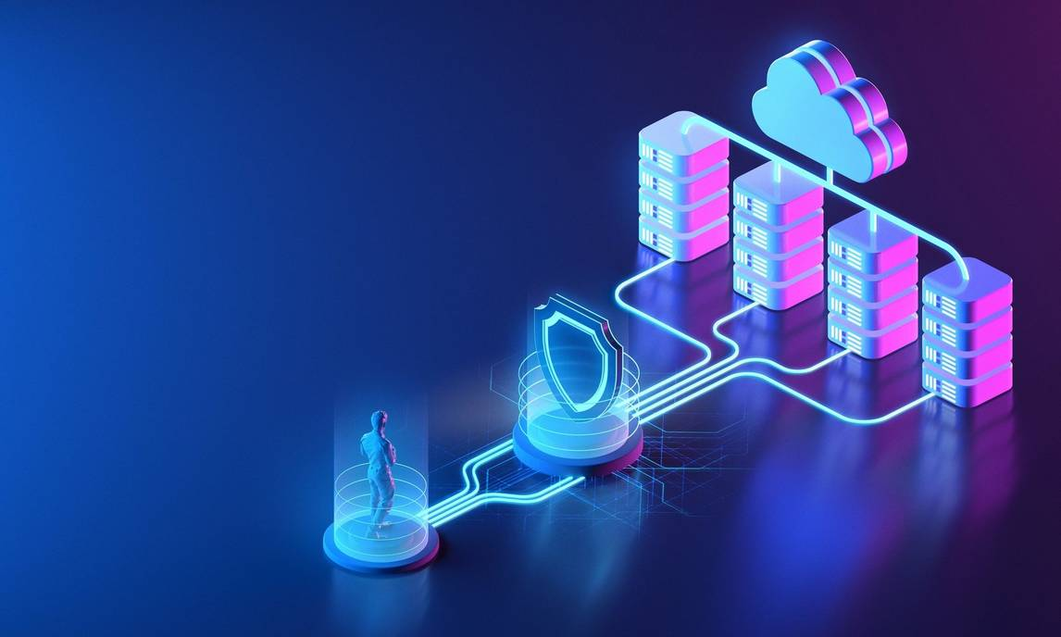


Progetto Cloud Computing 2024
Antonio Lodato

Slide 2

E’ una piattaforma che consente di pubblicare contenuti. I contenuti possono essere topics o eventi, i contenuti posso avere un immagine descrittiva oppure un video e permettono di connettere persone con gli stessi interessi, attraverso le interazioni e i like. La piattaforma ha tre tipo di utenti: Creator, Organizzatore e Artista. Gli Artisti possono creare sia eventi che topics, i creator possono creare soltanto topics, mentre gli organizzatori solo eventi. Per gli eventi è possibile acquistare un biglietto, ed inoltre è possibile lasciare una recensione.

Slide 3




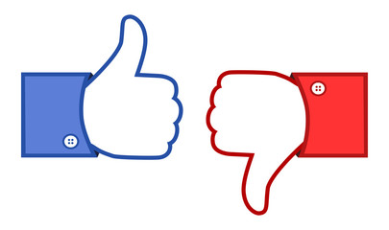

Funzionalità
Registrazione e Login
L’utente può registrarsi, effettuare il login ed il logout.
Creazione di eventi
L’artista o l’organizzatore può creare un evento, inserendo un titolo, una descrizione e allegare un video o un immagine.
Creazione di topic
L’utente può creare un topic riguardante uno specifico argomento, inserendo una descrizione e allegare un video o un immagine.
Chat realtime
Gli utenti possono scambiarsi messaggi con i loro amici.
Visualizzazione di eventi
L’utente può visualizzare, aggiungere ai preferiti, commentare, lasciare like e acquistare biglietti per gli eventi.
Visualizzazione di topic
L’utente può visualizzare, aggiungere ai preferiti, commentare, e lasciare like ai topic.

Slide 4

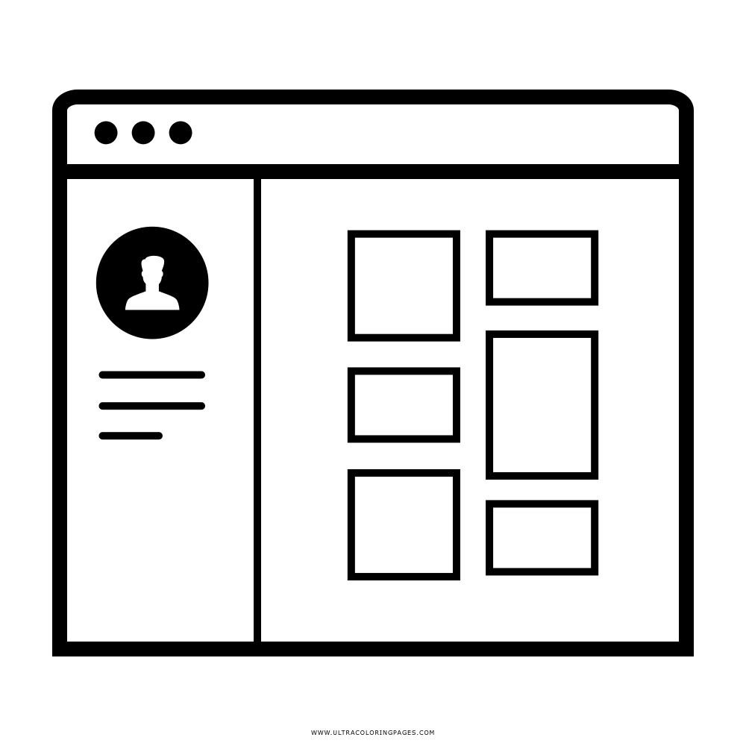



Funzionalità
Area personale
L’utente può visualizzare i propri dati personali e modificarli. L’utente avrà a disposizione anche un’area per gestire i propri contenuti.
Visualizzare profilo utenti
L’utente può visualizzare il profilo di altri utenti e interagire con i contenuti pubblicati.
Follow
L’utente può seguire ed essere seguito da altri utente, in modo da restare sempre connessi e aggiornati sui contenuti pubblicati.
Verifica Artista
L’utente se riconosciuto dalla legge come artista, può procedere alla verifica artista, attraverso una sezione dedicata «Verifica Account»
Impostazioni
L’utente può settare le proprie preferenze riguardanti le varie sezioni del sito.

Slide 5

Perché Cloud Computing?
Estendibilità e configurazione agevole dei servizi.
Velocità di deployment.
Contenimento dei costi.

Slide 6

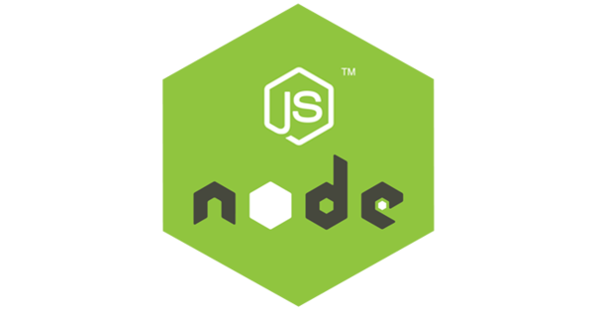
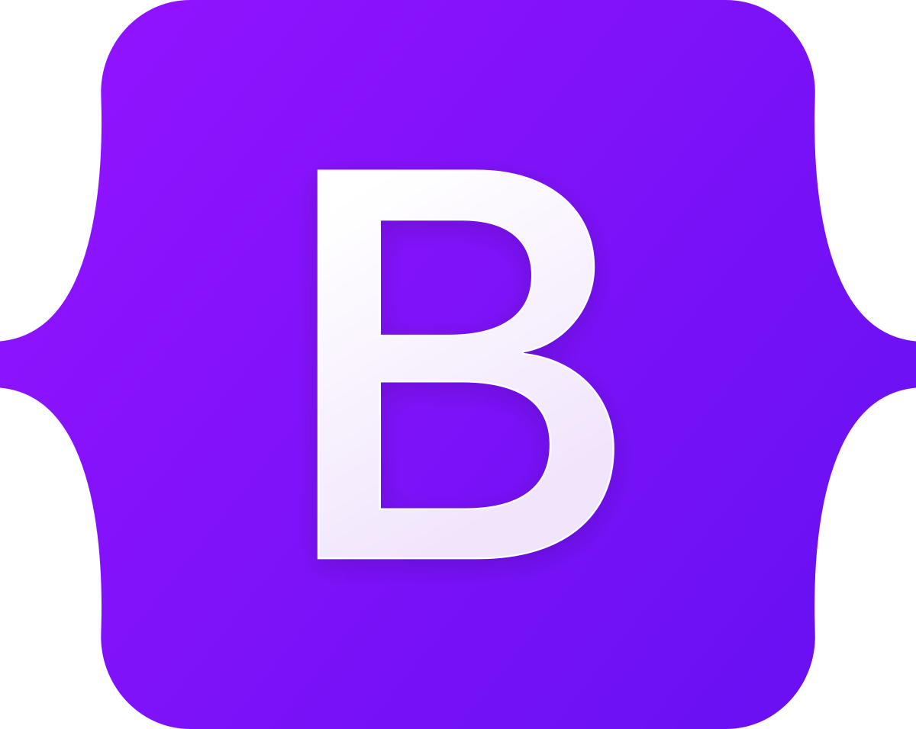
Tecnologie utilizzate
NodeJs Un framework per applicazioni in Javascript lato server basata su un modello di I/O
asincrono che opera sugli eventi
MongoDB E’ un database NoSQL orientato ai documenti che memorizza i dati in documenti simili a JSON, chiamati BSON (Binary JSON).
Bootstrap
Framework CSS per lo sviluppo di interfacce Web

Slide 7


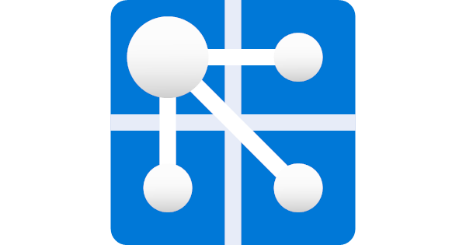
Tecnologie utilizzate
Azure Blob Storage Azure Blob Storage è un servizio di archiviazione di oggetti di Microsoft Azure progettato per archiviare grandi quantità di dati non strutturati, come file di testo o dati binari.
Azure Functions Azure Functions è un servizio di calcolo serverless offerto da Microsoft Azure. Permette di eseguire frammenti di codice in risposta a eventi o trigger senza dover gestire l'infrastruttura del server.
Azure Web PubSub
Azure Web PubSub è un servizio di messaggistica in tempo reale completamente gestito che consente di creare applicazioni web e mobili con funzionalità di messaggistica in tempo reale

Slide 8
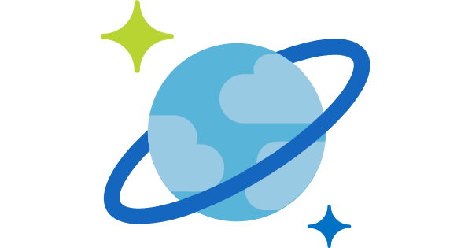
Tecnologie utilizzate
Azure Cosmos DB Azure Cosmos DB è un database NoSQL completamente gestito che offre una scalabilità globale, una latenza minima e una disponibilità elevata.

Slide 9
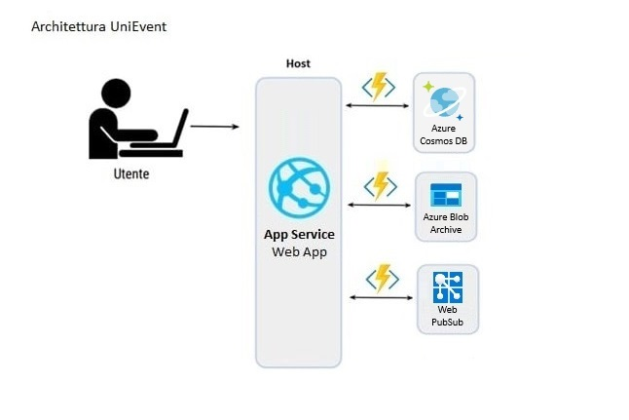
Architettura

Slide 10
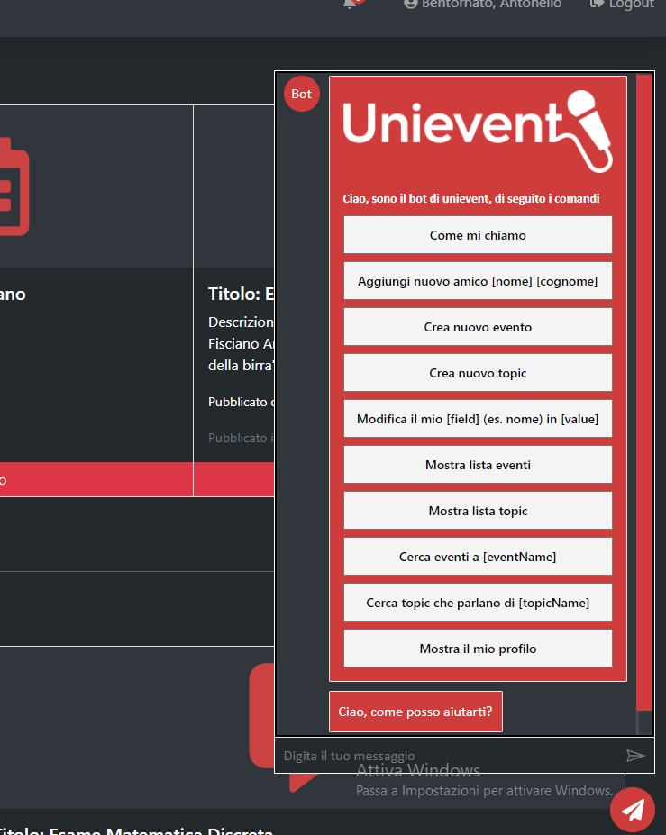

Azure Bot Service
Azure Bot Service permette la costruzione di bot intelligenti i quali possono gestire e accedere a molteplici tipologie di dati. Il servizio consente di creare sofisticati assistenti virtuali grazie alla possibilità di sfruttare i servizi offerti da Microsoft Azure per aumentare le proprie funzionalità.
Attraverso strumenti e librerie open-source e SDK il bot può essere facilmente connesso ai canali di comunicazione più usati come Microsoft Teams, Telegram, Discord, o anche attraverso il canale Direct Line per includerlo in qualsiasi applicazione che implementa la Direct Line API, in modo da essere accessibile da molteplici device.
Notes:
Abbiamo scelto questo piano per via della bassa utenza, in modo da ridurre i costi e in caso che l’utenza aumenti, aumentare la potenza di calcolo, oppure agganciare il load balancer.

Slide 11
Azure Bot Service
Mediante l’integrazione con la raccolta di servizi Azure Cognitive Services è possibile:
costruire bot in grado di parlare
ascoltare e comprendere l’utente che è così in grado di comunicare in linguaggio naturale con esso.
Tale integrazione risulta semplice da effettuare grazie alla interconnessione fornita direttamente dall’Azure Bot Service.
Notes:
Abbiamo scelto questo piano per via della bassa utenza, in modo da ridurre i costi e in caso che l’utenza aumenti, aumentare la potenza di calcolo, oppure agganciare il load balancer.

Slide 12
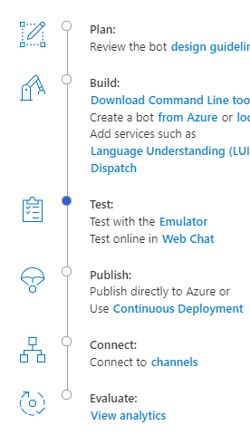
Strumenti per lo sviluppo
Il ciclo di vita di un bot segue uno sviluppo simile a quello previsto per qualsiasi altro applicativo.
Bot Framework è una raccolta di tool utilizzati per creare, testare, distribuire e gestire bot intelligenti integrandoli con i diversi servizi Azure, il tutto in un unico ambiente. Comprende:
SDK per vari linguaggi di programmazione;
lo strumento visuale Bot Framework Composer;
il simulatore per il test Bot Framework Emulator.
Notes:
Abbiamo scelto questo piano per via della bassa utenza, in modo da ridurre i costi e in caso che l’utenza aumenti, aumentare la potenza di calcolo, oppure agganciare il load balancer.

Slide 13
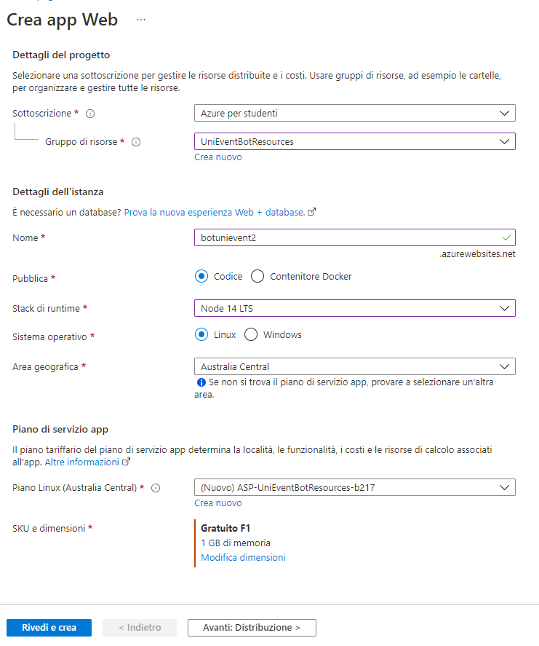
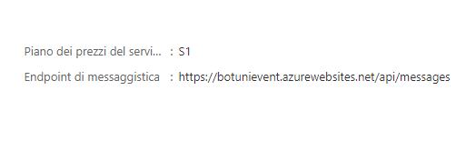
Bot App Service
Il portale di Azure fornisce la possibilità di creare un nuovo bot, utilizzando il pannello di configurazione del servizio.
Dal portale è possibile inoltre testare il funzionamento del bot mediante un’apposita Web Chat.
Una volta effettuato il deploy del bot, si ottiene un endpoint di messagistica il quale verrà utilizzato dal bot di Azure per scambiare messaggi tra l’applicazione e l’app service.
Notes:
Abbiamo scelto questo piano per via della bassa utenza, in modo da ridurre i costi e in caso che l’utenza aumenti, aumentare la potenza di calcolo, oppure agganciare il load balancer.

Slide 14

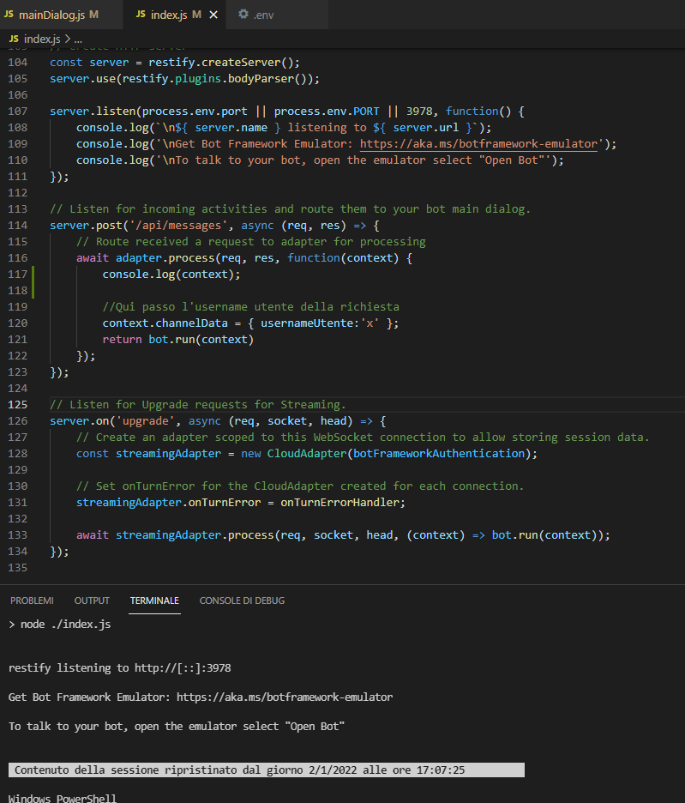
UniEventBot
UniEventBot è un bot progettato per fornire supporto a tutti gli utenti dell’applicazione UniEvent.
Il bot consente all’utente di eseguire azioni rapide all’interno dell’applicazione.
Le azioni svolte sono:
Visualizzazione del nome
Modifica di dati personali
Aggiunta di nuovi amici
Visualizzare la lista di topic ed eventi
Ricerca e creazione di eventi e topic
Visualizzazione del profilo
Il codice a lato mostra come il bot viene messo in ascolto sulla porta 3978 in attesa di richieste per poter svolgere azioni.

Slide 15
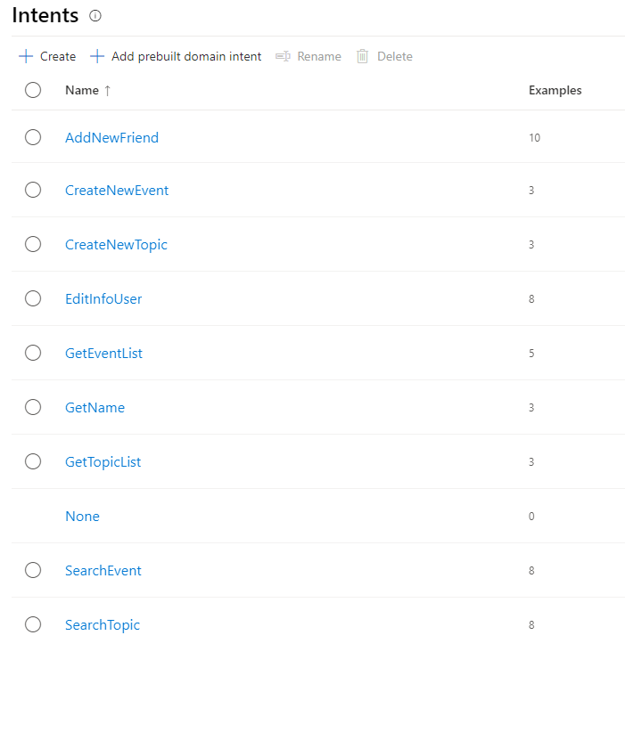
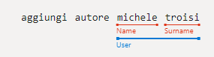
UniEventBot
UniEventBot utilizza LUIS come modello per elaborare le istruzioni inviate dall’utente.
L’intelligenza artificiale fornita da LUIS è basata sul Natural Language Understanding (NLU), una componente del più complesso Natural Language Processing (NLP). Il NLU interpreta il significato di un testo e lo classifica in specifici intent, che corrispondono alle intenzioni che il testo esprime.
LUIS utilizza delle Entity ‘‘per mappare’’ le entità contenute all’interno degli Intent che riconosce.

Slide 16
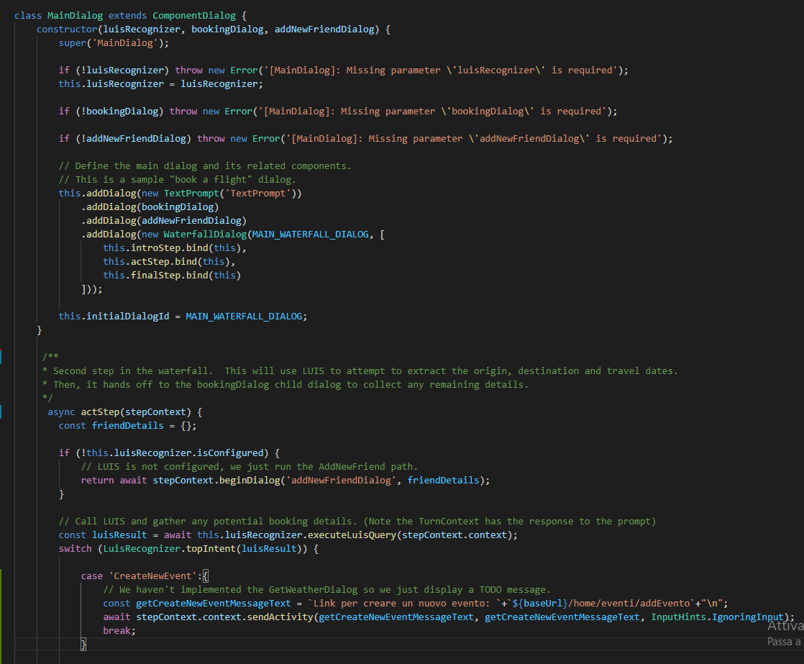
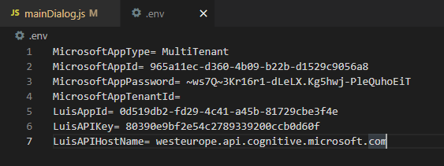

UniEventBot
Per collegare LUIS al bot si utilizza un file di configurazione .env
La struttura di una conversazione viene definita mediante una serie di oggetti dialog, il quale rappresenta l’unità di base del flusso di esecuzione della conversazione. Ogni dialog ha un inizio, uno svolgimento e una fine, può essere messo in pausa e ripreso o essere cancellato. I dialog possono essere visti come funzioni di un linguaggio di programmazione a cui possono essere passati argomenti o parametri e che alla fine restituiscono un valore. La classe bot è solitamente accompagnata da un dialog principale che poi si ramifica in vari dialog a seconda dello svolgersi della conversazione.

Slide 17
UniEventBot
Esistono diversi tipi di dialog che permettono di costruire al meglio l’interazione con l’utente.
Component dialog - la base di ogni conversazione, può contenere diversi dialog al suo interno permettendo di suddividere conversazioni complesse in pezzi più piccoli e possono a loro volta essere contenuti all’interno di bot o di altri dialog.
Waterfall dialog - definisce una conversazione composta da una serie di passi che ha solitamente lo scopo di ottenere informazioni dall’utente mediante la classe prompt
LuisRecognizer permette la connessione all’istanza LUIS in esecuzione su cloud. Nella figura viene mostrato il codice che gestisce la creazione un nuovo evento, e restituisce il link che reindirizza l’utente alla pagina di creazione di un nuovo evento.

Slide 18

Il Team
Antonio Lodato

Slide 19
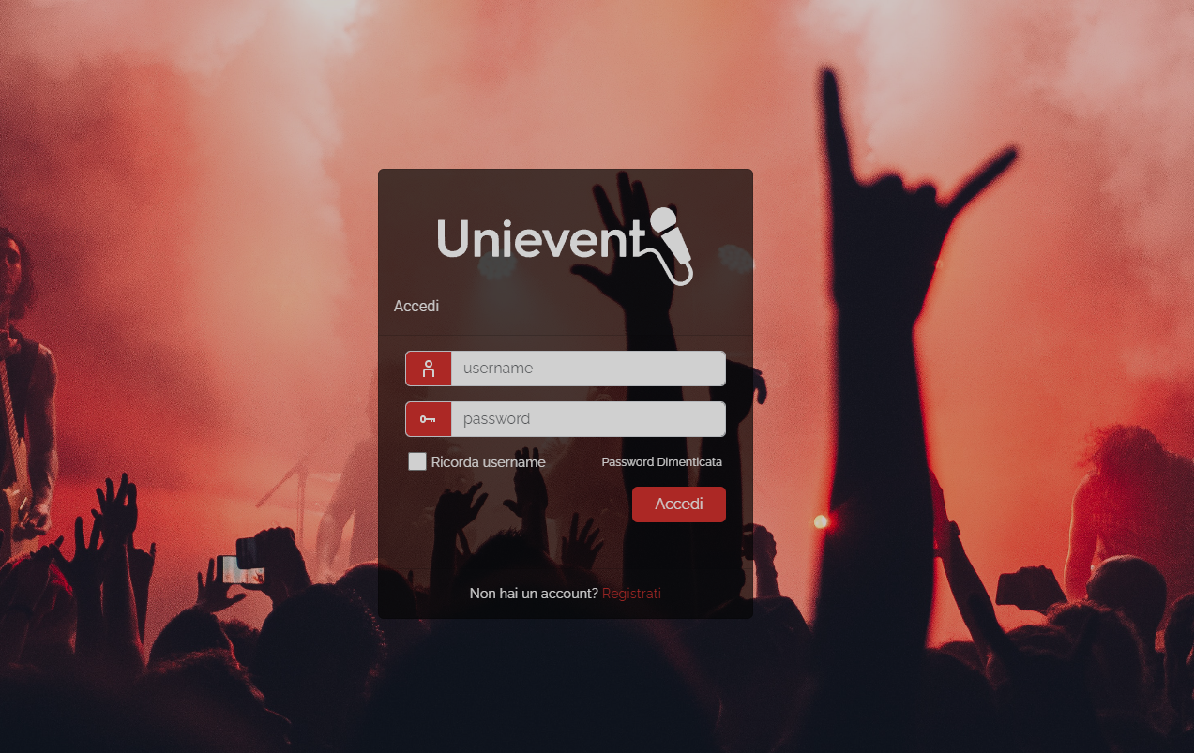
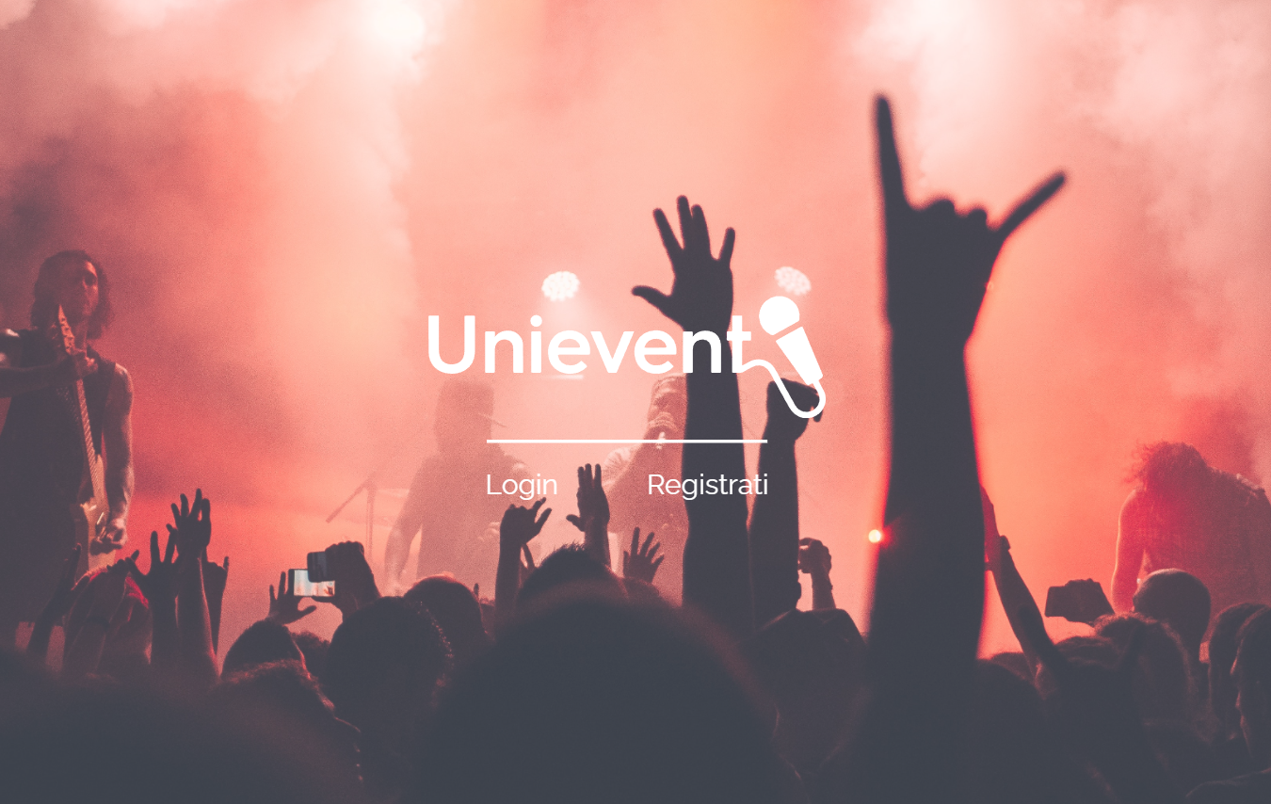
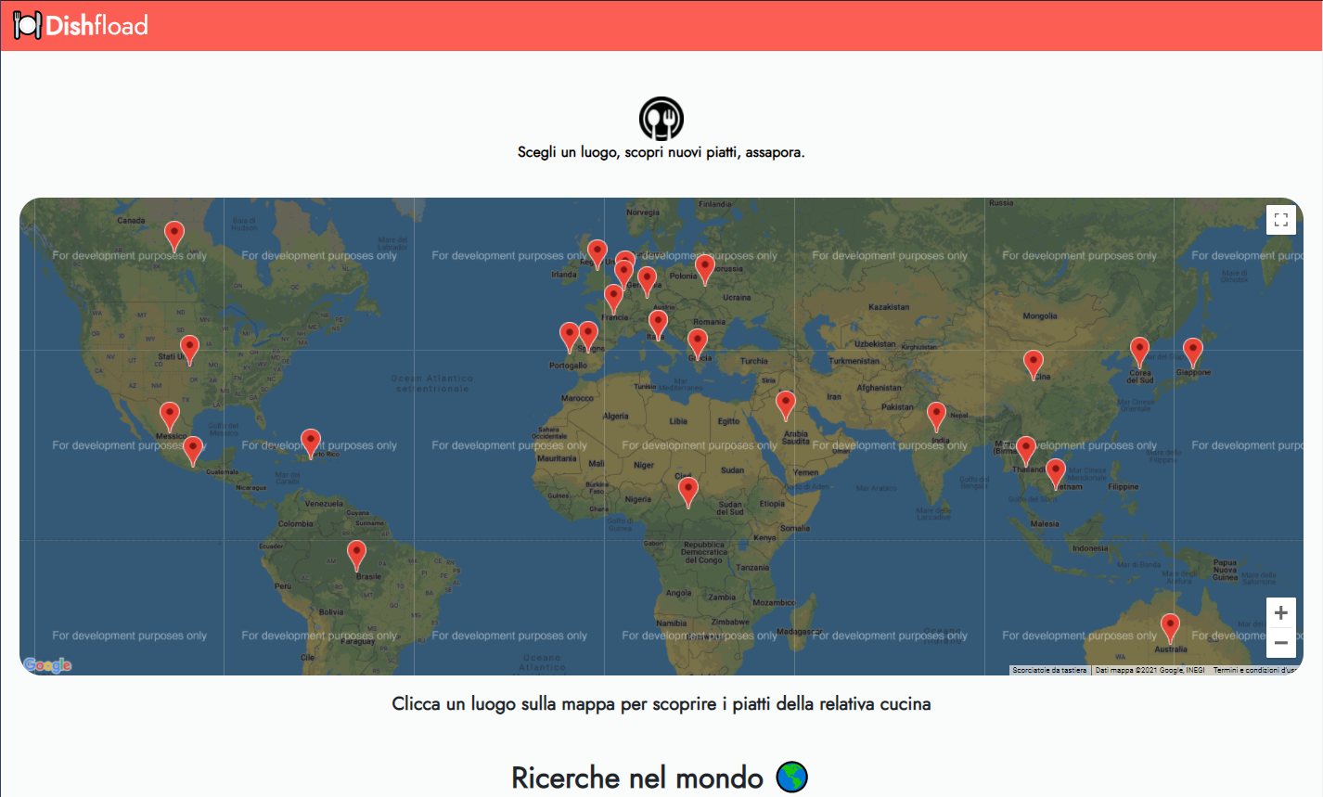
DEMO

